Slide 1
虚拟现实康复论文结构
2020.2.23

Slide 2
Introduction部分
1.大致介绍本文相关疾病
表现状况
People with psychotic disorders（精神障碍）often avoid public and social activities.
发病比率
80% of patients with schizophrenia(精神分裂症) will suffer from auditory verbal hallucinations (AVH, 言语幻听).
Stroke is one of the leading causes of adult disability worldwide, and up to 2/3 of stroke survivors never fully recover.

Slide 3
Introduction部分
2.临床常用的诊断、治疗、康复方案（可包括其他论文提出的方案）
方案介绍：
Cognitive behavioural therapy (CBT) is the most effective psychological treatment for people with psychotic disorders.
For anxiety disorders, evidence-based psychological treatments（循证心理治疗） are both the best treatment option and the preference of patients.
缺陷或目前的问题：
40% to 60% of Treatment-resistant schizophrenia (TRS, 难治性精神分裂症) patients still do not respond to Clozapine(氯氮平).
Rehabilitation with these tasks has shown to have a limited transfer to performance in activities of daily living.

Slide 4
Introduction部分
2.目前常用的诊断、治疗、康复方案
如何解决以上问题（引出本文方案，创新点）：
Treatments can be automated and provided in VR, so a therapist does not need to be present.
Detection of Alzheimer’s disease-related changes in entorhinal cortex (EC，内嗅皮质层) function.

Slide 5
Introduction部分
3.本文提出的方案
方案简介：
Automate the provision of a psychological intervention for fear of heights by programming a virtual coach to act as the therapist in VR.
REINVENT pairs an individual’s own neural and muscular commands with augmented, but believable, embodied feedback of one’s own movements in virtual space.
是否首次提出、应用（创新点）：
Research to date has not focused on the use of virtual environments for objective assessment of the type and severity of arm and hand dysfunction.

Slide 6
Methods部分
1.详细介绍本文方案
硬件
HTC Vive iVR kit, MSI VR One, Kinect……
软件
Unity3D, Vizard……
场景(详细介绍)
Four virtual social environments (a street, bus, café, and supermarket) were created with Vizard software……
任务(详细介绍)
The game puts a player in the position of a post office worker……

Slide 7
Methods部分
2.参与者
来源
广播志愿者：……advertisements on local radio.
医院患者：……at seven Dutch mental health centres.
人数
筛选规则
病史：Time since infarct or haemorrhage ranged from 1 to 8 years.
疾病等级：Paranoid Thoughts Scale>40.
年龄：18<= age <=65.
特殊疾病：No history of epilepsy(癫痫).
VR经历：No previous experience with virtual reality.

Slide 8
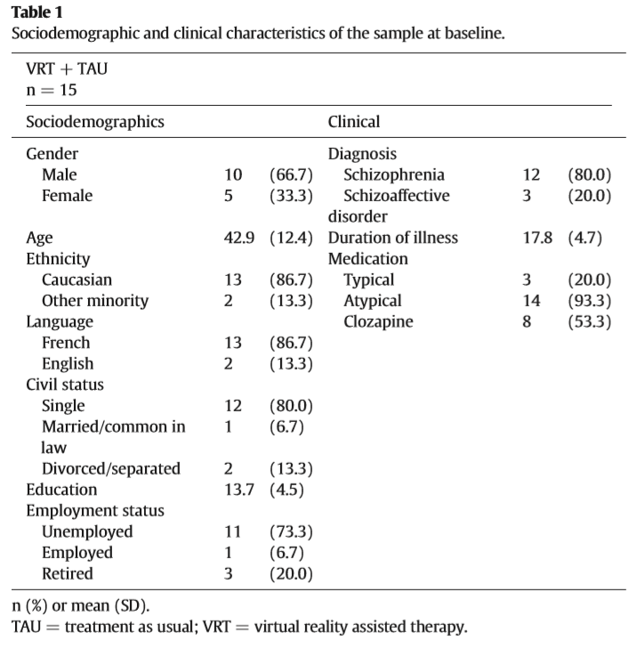
Methods部分
2.参与者
人口统计学及临床医学信息(性别、年龄、种族、职业、患病史、目前治疗方式等)

Slide 9
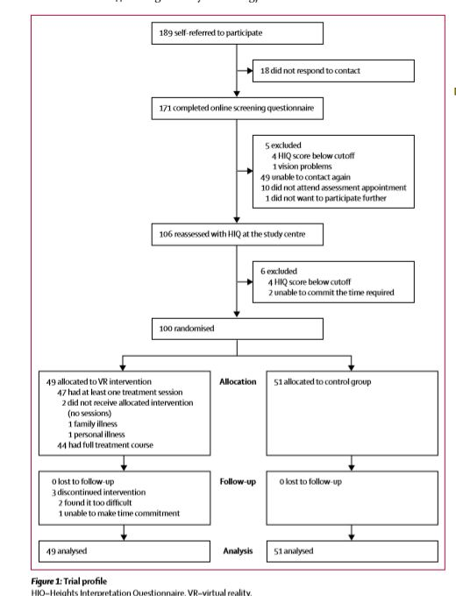
Methods部分
2.参与者
参与者流程图
初始人数
排除人数及排除原因
进行实验人数
中止实验人数及中止原因
如何处理中止实验的数据
完成实验人数

Slide 10
Methods部分
3.实验
参与者分组
如果本文提出“诊断、评估疾病的新方法”，一般将患者、正常人分成两组，对所有参与者先后用新方法、金标准诊断，之后比较结果。
如果本文提出“康复的新方法”，实验组一般采用本文“新方法”；对照组应设置为使用“旧方法”或“无处理”。
不同组的患者应为随机分配(一般为直接随机，也有分组随机)。

Slide 11
Methods部分
3.实验
实验周期
实验前可进行一段时间(一小时左右)预训练使患者熟悉设备、场景
设置实验周数(一般在实验结束后随访几周以证明康复效果持久性)
设置每周次数
设置每次时长(可固定，也可根据不同患者在某范围内浮动)
设置采样间隔(一般每隔一周或两周)

Slide 12
Methods部分
3.评估指标(多为问卷形式)
疾病相关问卷(医学公认)
Acrophobia Questionnaire (恐高症)
National Adult Reading Test(阿尔兹海默症)
Psychotic Symptoms Rating Scale(精神病)
Paranoid Thoughts Scale(偏执)
Disability of the Arm, Shoulder and Hand Questionnaire(上肢障碍)
虚拟现实系统相关问卷
Simulator Sickness Questionnaire(对虚拟现实环境的不适)
NASA-TLX Questionnaire(虚拟现实任务的负担)

Slide 13
Methods部分
3.评估指标(多为问卷形式)
本文提出的“新方法” 包含的指标
线性距离误差
任务成功次数
任务得分
关节角度、坐标
……

Slide 14
Results部分
1.统计学分析
排除性别、年龄、职业等无关因素影响结果的可能性
对无关因素和结果之间进行相关性检验(一般一句带过)
各评估指标之间是否存在相关性
对各评估指标进行相关性检验
证明本文提出的“诊断、评估疾病的新方法”的有效性
敏感性(将实际患者正确地判断为阳性的百分率)
特异性(将实际无病者正确地判断为阴性的百分率)

Slide 15
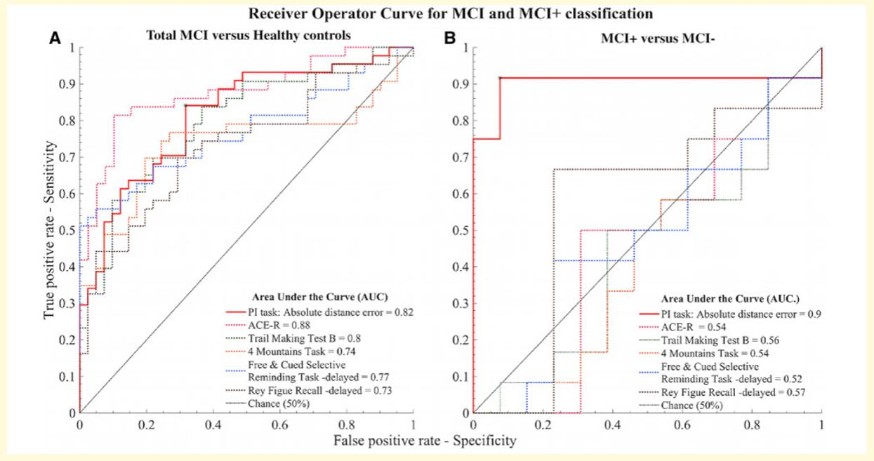

Slide 16
Results部分
1.统计学分析
证明本文提出的“康复的新方法”的有效性
比较不同时间的实验组(纵向)
比较实验组和对照组(横向)
Mann-Whitney U tests
Wilcoxon Signed-Rank test
Cohen’d(效应量，医学期刊常用)
t tests
χ² tests

Slide 17
Results部分
1.统计学分析
效果是否持久
实验结束后病情是否反复
分析新方法为何有效
通过影响哪些指标(相关性检验)
Pearson(线性相关)
Spearman Rank(单调性相关)
ANOVA(方差分析)
分析新方法是否有缺陷(比较实验组和对照组)
哪些指标未达标

Slide 18
Discussion部分
1.结论
效果如何
VRT produced significant improvements in AVH severity, depressive symptoms and quality of life that remained stable at the 3-month follow-up period.
2.缺陷
分析产生缺陷的原因(设备缺陷、样本缺陷、方法缺陷)
The sample size of both MCI+(n=12) and MCI(n=26) groups is small.
We relied on established acrophobia questionnaires and did not test behaviour at real heights.

Slide 19
Discussion部分
3.未来改进、展望
针对缺陷进行改进

